Slide 1
UNIDAD IV CLASIFICACIÓN DE LAS ESPECIES CULTIVADAS SEGÚN EL PUNTO DE VISTA DEL FITOMEJORADOR
El Fitomejorador, es un profesional de las ciencias Agronómicas dedicado a la generación de nuevos materiales genéticos (Variedades, híbridos, líneas, etc.) para los agricultores con el objeto de incrementar la productividad o la calidad de los cultivos que se establecen en un país.
En este sentido el Fitomejorador se relaciona con un conjunto de especies que tienen diferentes expresiones genéticas, es por eso que veremos las diferentes especies que según su punto de vista se trabajan en los programas de mejoramiento genético vegetal.

Slide 2
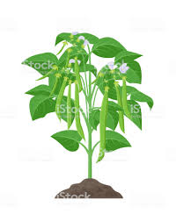
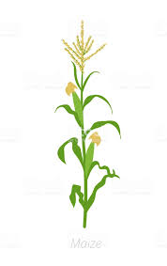
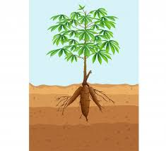
CLASIFICACIÓN DE LAS ESPECIES CULTIVADAS SEGÚN EL PUNTO DE VISTA DEL FITOMEJORADOR
AUTÓGAMAS | ALÓGAMAS | ASEXUALES

Slide 3
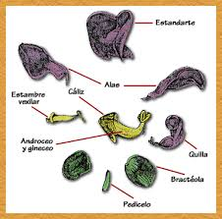
LAS PLANTAS AUTÓGAMAS. EL FRIJOL PLANTA REPRESENTATIVA AUTÓGAMA Y CON CLEISTOGAMIA

Slide 4
Características de las plantas Autógamas
SE AUTOPOLINIZAN Y AUTOFECUNDAN CON POLEN DE LA MISMA PLANTA
SON PREDOMINANTE AUTÓGAMAS, ES DIFÍCIL ENCONTRAR PLANTAS CON UN 100% DE AUTOFECUNDACIÓN
GENERALMENTE SE DA EN ESPECIES CUYAS PLANTAS Y FLORES SON HERMAFRODITAS
CONSISTEN EN UNA MEZCLA DE LINEAS (HOMOCIGOTICAS) DEBIDO AL POCO INTERCAMBIO DE MATERIAL GENÉTICO QUE EXPERIMENTAL
LA TEORÍA DE LA LINEA PURA DE JOHANNSEN EXPLICA SU GENÉTICA

Slide 5
No siempre las plantas con flores hermafroditas son autógamas Clasificación de las modificaciones de las flores hermafroditas
Dicogamia La madurez de los elementos sexuales, gametos masculinos o femeninos, tienen lugar en tiempos diferentes |  |  | Homogamia La dispersión de los granos de polen y la receptividad del estigma ocurre al mismo tiempo
Protandia El polen se dispersa antes que la receptividad del estigma |  | Protógina La receptividad del estigma ocurre antes que la dispersión del polen | Cleitogamia El polen se dispersa y el estigma receptivo, cuando la flor está cerrada, obligando a la autogamia |  | Casmogamia La flor se abre cuando el polen se dispersa y el estigma receptivo
 |  |  |  |  | Hercogamia Barreras morfológicas y fisiológias que impiden la autopolinización
 |  |  |  |  | Autogamia Capacidad de autofecundación

Slide 6
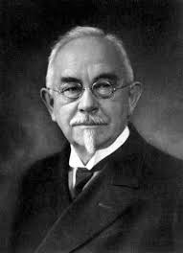
LA TEORÍA DE LA LINEA PURA DE JOHANNSEN Wilhelm Ludvig Johannsen (3 de febrero de 1857 - 11 de noviembre de 1927), fue un botánico, genetista, fisiólogo vegetal danés. Trabajó para el Instituto agrícola de Copenague antes de convertirse en catedrático de agricultura a la universidad de la ciudad. Lado izquierdo de la foto

Slide 7
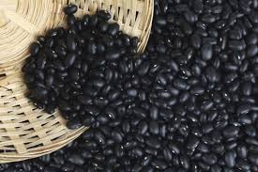
Experimento del Danés Johannsen realizado de de 1902 a 1907
1903. Sobre la herencia en poblaciones y en líneas puras.
1909.Elementos de la teoría exacta de la herencia.
PROCEDIMIENTO DE LA INVESTIGACIÓN
1. Fue al mercado y consiguió semillas de un cultivar o variedad de frijol que se llamaba Princess (Princesa).

Slide 8
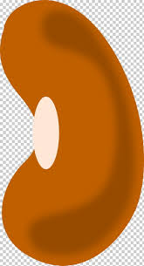
… Experimento del Danés Johannsen
2. Separó las semillas por su tamaño, pero en lugar de medir las pesó, usando la medida de centigramo que es la centésima parte de un gramo es decir un cg equivale a 0.01 gramo.
3. Logró separar 19 clases de semillas con base a su peso, cada clase se diferenciaba por 10 cg. la primera clase pesó en promedio 64 cg y la última 35 cg.
64 cg . . . . . . . . . . . . . . . . . 35 cg
1 ------------------------------------------------- 19

Slide 9
… Experimento del Danés Johannsen
Clase 1 Clase 19
64 cg . . . . . . . . . . . . . . . . . 35 cg
Repetir durante 6 generaciones y pesar

Slide 10
Línea 1 del frijol princess del experimento de Johannsen
Efectos de la selección durante seis generaciones en la línea uno de frijol Princess 1926
 |  |  | El peso está en centigramos
 | Peso medio de las semillas genitoras |  |  |  | Peso medio de las semillas filiales
Año de | Línea de | Línea de |  |  | Línea de | Línea de
Recolección | menor peso | mayor peso | Diferencia |  | menor peso | mayor peso | Diferencia
1902 | 60 | 70 | 10 |  | 63.15 | 64.85 | 1.7
1903 | 55 | 80 | 25 |  | 75.19 | 70.88 | 4.31
1904 | 50 | 87 | 36 |  | 54.59 | 56.68 | 2.09
1905 | 43 | 73 | 40 |  | 63.55 | 63.64 | 0.09
1906 | 46 | 84 | 38 |  | 74.38 | 73.00 | 1.38
1907 | 56 | 81 | 25 |  | 69.07 | 67.66 | 1.41
 | Ẋ | 68.5 |  |  | Ẋ | 68.37
En cada generación se seleccionó por semilla pequeña y semilla grande

Slide 11
APORTES DE JOHANNSEN
Que la selección había sido efectiva para separar las semillas por tamaño en 19 clases, cuyos pesos en promedio se mantuvieron similares durante las seis generaciones.
La palabra GEN fue acuñada en 1909 por el botánico danés Wilhelm Ludwig Johannsen a partir de una palabra griega que significa "generar", refiriéndose a la unidad física y funcional de la herencia biológica.
3. A pesar que dentro de cada clase separó en dos tamaños, semilla pequeña y semilla grande, en promedio el peso se mantuvo similar. Las pequeñas diferencias que encontró dijo que se debían al ambiente. Introduce el componente ambiental. La teoría de Johannsen esclareció principalmente la diferencia entre fenotipo y genotipo
4. Puesto que el frijol es una especie autógama, la autofecundación continuada conduce a la homocigosis. El lote original de semillas del que partió Johannsen es decir las 19 clases , debía ser un conjunto de 19 líneas homocigóticas o líneas puras.

Slide 12
…Aportes de Johannsen
5. Johannsen en su trabajo define que una línea pura es: LA DESCENDENCIA DE UN UNICO ORGANISMO AUTÓGAMO Y HOMOCIGOTO.
Concluye que la selección en una población heterogénea, es efectiva para aislar líneas distintas, pero dentro de estas líneas la selección no es efectiva.
El efecto de la autofecundación continua producía una alta homocigosis, este efecto de la consanguinidad ya había sido descrito por por Mendel, quien demostró que partiendo de un heerocigoto Aa la autofecundación continua daba lugar a una disminución de la heterocigosis de un medio por cada generación

Slide 13
El efecto de la consanguinidad conduce a la homocigosis
Como explicamos anteriormente partiendo de un Aa, la autofecundación en pocas generaciones se llega a una población con igual numero de individuos AA y aa y una propirsión muy pequeña de heterocigotos Aa.
La homocigosis se puede determinar por la formula
(2^{m} - 1) / 2m ^{n}
en la cual m representa el numero de generaciones de autofecundación y n el numero de pares de genes, si se tienen 5 generaciones de autofecundación y 5 pares de genes la población a la quinta generación de autofecundación tendrá 85% de homocigosis.

Slide 14
El efecto de la consanguinidad conduce a la homocigosis
Como explicamos anteriormente partiendo de un heterocigoto Aa
(2^{m} - 1) / 2m ^{n}
en la cual m representa el numero de generaciones de autofecundación y n el numero de pares de genes, si se tienen 5 generaciones de autofecundación y 5 pares de genes la población a la quinta generación de autofecundación tendrá 85% de homocigosis.

Slide 15
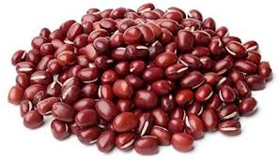
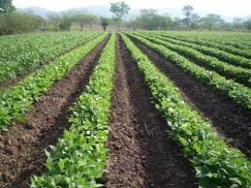
Aportes de Johannsen
Son sus líneas (líneas puras)

